Slide 1



Niveau
Mathématiques
Niveau
1AC
Période de remédiation
Parcours
1
Domaine
Entiers
Séance 05
Multiplier un entier par un entier à deux chiffres.

Slide 2









Banque des icones utilisées dans les slides
Slide réservé à l’enseignant
Consignes et explications données aux élèves (à dire à haute voix)
L’élève prête l’attention à l’enseignant
L’élève lève la main avant de répondre
L’élève utilise l’ardoise pour répondre
L’élève recopie la correction sur le livret
Pratique autonome
Pratique guidée en binôme

Slide 3

Repérage dans la semaine
Séance 1
Effectuer des additions avec ou sans retenue
Séance 2
Effectuer des soustractions sans retenue
Séance 3
Effectuer des soustractions avec retenue
Séance 4
Multiplier un entier par un entier à un seul chiffre
Séance 5
Multiplier un entier par un entier à deux chiffres

Slide 4

Structure de la séance
1
Ouverture de la séance
14 min
2
Mini-Modelage
13 min
3
Pratique en binôme
5 min
4
Pratique autonome
15 min
5
Défi : Travail individuel
5 min
6
Clôture
3 min

Slide 5






Matériel nécessaire
Livret de l’élève
Autre matériel

Slide 6
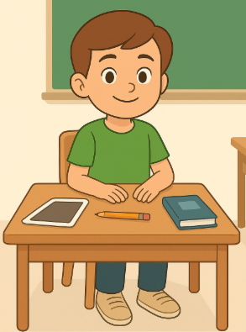
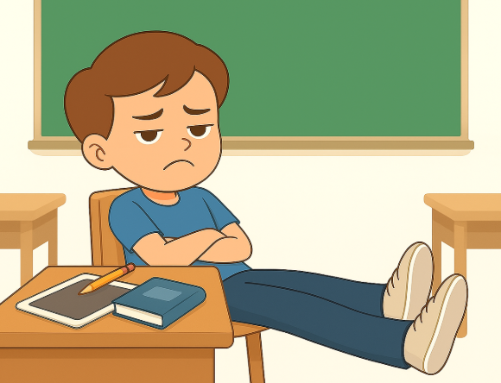
Une banque des bons et mauvais comportements
Bons comportements
Mauvais comportements
En classe, j’adopte une bonne posture.
En classe, je m’allonge sur ma chaise.

Slide 7

Contrôler les cahiers
et corriger l'exercice maison
6 min

Slide 8
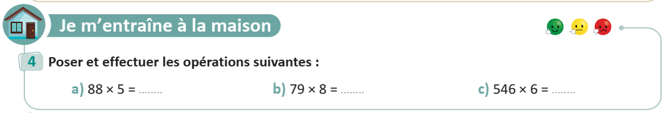
On commence par la correction de l’exercice maison de la séance précédente.
L’enseignant contrôle un échantillon d’élèves.

Slide 9
Voici la bonne réponse :
L’enseignant explique si nécessaire un seul cas.
440
632
3276
Page 11

Slide 10

Discussion informelle
3 min

Slide 11

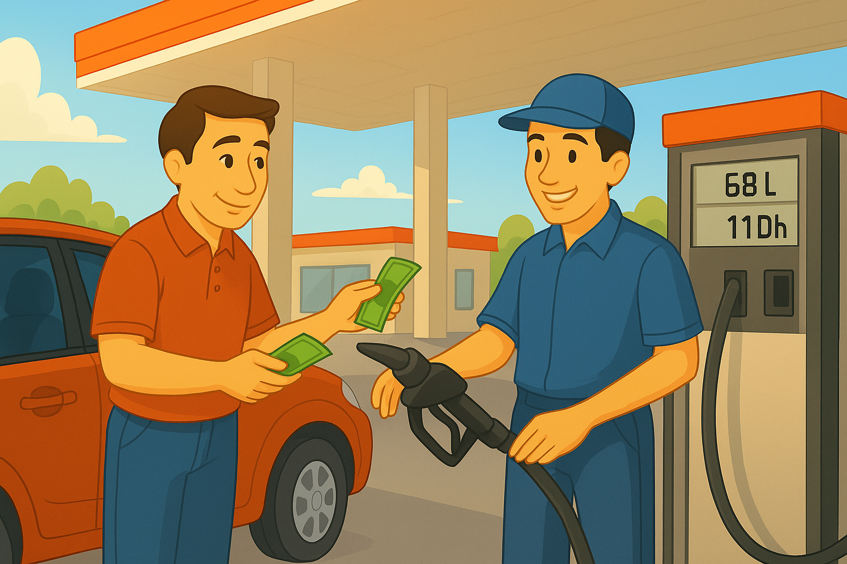
Que représente l’image ? Discutez en binômes.
O
L’enseignant donne 30 secondes aux binômes pour discuter puis donne la parole à certains d’eux.

Slide 12
Observer les exemples donnés. En suivant la même logique, trouver le nombre manquant.
O
L’enseignant lance une discussion et demande aux élèves de justifier leurs réponses, vraies ou fausses.
En suivant la même logique, trouver le nombre manquant :
14 × 11 = 154
26 × 11 = 286
45 × 11 = …..
A
B
C
594
495
945

Slide 13

Activité rituelle
3 min

Slide 14
Qui a raison ?
O
L’enseignant donne 30s aux élèves pour réfléchir, puis invite deux ou trois d'entre eux à répondre.
Qui a raison ?
Hiba
Nora
2
1
2
1
×
3
×
3
6
3
3
6
B
A
Nora
Hiba

Slide 15
Parmi les deux propositions suivantes, laquelle est correcte ?
O
L’enseignant donne 30s aux élèves pour réfléchir, puis invite deux ou trois d'entre eux à répondre.
6
1
2
3
8
6
3
8
+
+
1
2
4
1
2
4
7
6
2
7
7
1
A
B

Slide 16
Voici la bonne réponse :
O
L’enseignant affiche et explique les réponses.
6
1
3
8
+
1
2
4
7
6
2
A

Slide 17
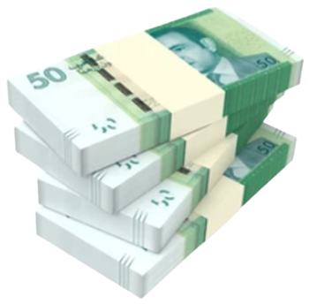
Vrai/Faux.
L’enseignant lance une discussion et demande aux élèves de justifier leurs réponses, vraies ou fausses.
J’ai compté 40 billets de 50 Dh, donc j’ai :
40 × 50 = 200 Dh
Vrai
Faux

Slide 18

Lexique
1 min

Slide 19

Notez bien que ces mots en français seront utilisés au cours de cette séance et pendant toute la leçon.
Donnez la traduction de ces termes en arabe.
O
L’enseignant affiche le lexique et invite quelques élèves à le lire à haute voix.
Produit
Multiplication
Facteur
Retenue

Slide 20
Prenez la traduction sur votre livret.
O
L’enseignant demande d’écrire le lexique sur le livret.
Produit | جداء
Multiplication | ضرب
Facteur | عامل
Retenue | احتفاظ
Page 12

Slide 21

Déclaration de l’objectif
de la séance
1 min

Slide 22

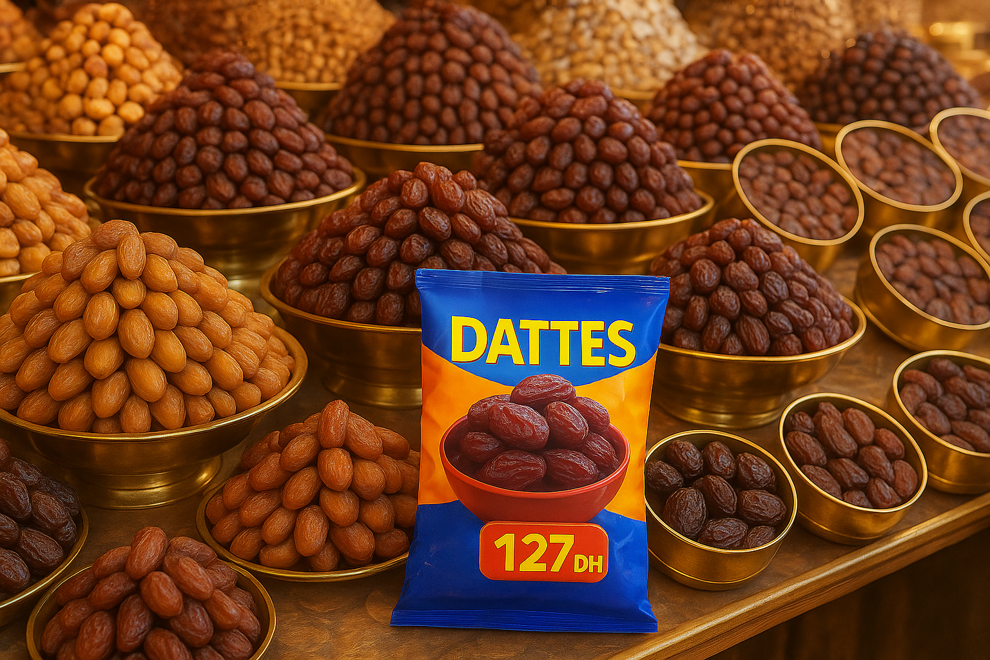
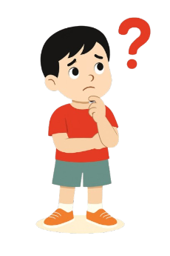
Quelle est l’opération à utiliser pour calculer le prix total de 25 sachets de dattes ?
O
L'enseignant montre l'image et invite les élèves à proposer l'opération convenable.
Quelle est l’opération à utiliser pour calculer le prix total de 25 sachets de dattes ?
Notes:
Ici, l'accent sera mis sur le choix de l’opération et non pas sur le calcul.

Slide 23
A la fin de cette séance, vous serez capables de :
O
L’enseignant déclare l’objectif sans aucune explication.
Multiplier un entier par un entier à deux chiffres.
1
2
7
×
2
5
?
?
?
?

Slide 24



Activités préparatoires
3 min

Slide 25
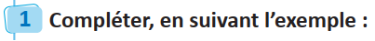
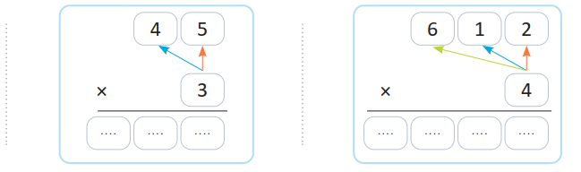
Observez l’exemple puis compléter :
P
L’enseignant lit l’exemple puis donne 15s aux élèves pour réfléchir avant de répondre oralement.
2
1
×
7
1
4
7

Slide 26
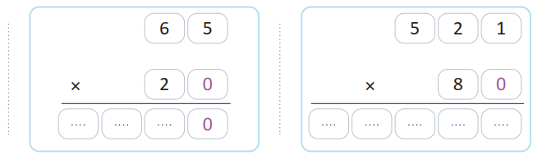
Observez l’exemple puis compléter :
P
L’enseignant lit l’exemple puis donne 15s aux élèves pour réfléchir avant de répondre oralement.
2
4
7
×
3
0
1
4
1
0

Slide 27
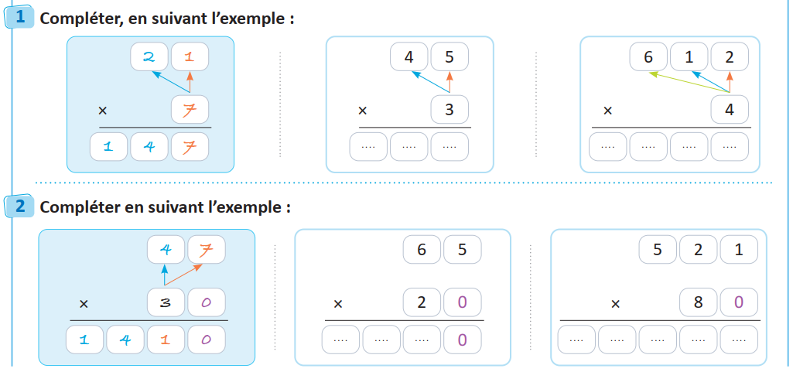
Prenez la correction sur vos livrets.
P
L’enseignant donne 30s aux élèves pour recopier la correction sur les livrets.
1
1 3 5
2 4 4 8
1
1
2
1 3 0
4 1 6 8 0
Page 12

Slide 28



Tâche principale
15 min

Slide 29

Voici les étapes pour multiplier un entier à 2 chiffres par un entier à 2 chiffres :
M
L’enseignant incite les élèves à suivre.
54 × 73= ?
1°/ Multiplier par les unités
3 × 4 = 12, j’écris 2 et je retiens 1
2
1
3 × 5 = 15, j’ajoute la retenue +1= 16
5
4
2°/ Multiplier par les dizaines
×
7
3
Je décale d’un rang vers la gauche.
1
1
6
2
3
7
8
.
7 × 4 = 28, j’écris 8 et je retiens 2
3
9
4
2
7 × 5 = 35, j’ajoute la retenue + 2 = 37
3°/ Addition les deux résultats
4°/ Résultat final
54 × 73 = 3942

Slide 30

Posez et effectuez l’opération 72 × 86 :
VdC
L'enseignant choisit au hasard deux élèves pour justifier oralement leur démarche.
1°/ Multiplier par les unités
72 × 86= ?
6 × 2 = 12, j’écris 2 et je retiens 1
1
1
7
2
6 × 7 = 42, j’ajoute la retenue +1 = 43
2°/ Multiplier par les dizaines
×
8
6
1
4
3
2
Je décale d’un rang vers la gauche.
5
7
6
.
8 × 2 = 16, j’écris 6 et je retiens 1
6
1
9
2
8 × 7 = 56, j’ajoute la retenue + 1 = 57
3°/ Addition les deux résultats
4°/ Résultat final
72 × 86 = 6192

Slide 31
Posez et effectuez l’opération 68 × 24 :
VdC
L'enseignant choisit au hasard deux élèves pour justifier oralement leur démarche.
1°/ Multiplier par les unités
68 × 24= ?
4 × 8 = 32, j’écris 2 et je retiens 3
4 × 6 = 24, j’ajoute la retenue +3 = 27
1
3
6
8
2°/ Multiplier par les dizaines
×
2
4
Je décale d’un rang vers la gauche.
1
2
7
2
2 × 8 = 16, j’écris 6 et je retiens 1
1
3
6
.
2 × 6 = 12, j’ajoute la retenue + 1 = 13
1
6
3
2
3°/ Addition les deux résultats
4°/ Résultat final
68 × 24 = 1632

Slide 32
Voici les étapes pour multiplier un entier à 3 chiffres par un entier à 2 chiffres :
M
L’enseignant incite les élèves à suivre.
243 × 56 = ?
1°/ Multiplier par les unités
6 × 3 = 18, j’écris 8 et je retiens 1
1
2
6 × 4 = 24, j’ajoute la retenue +1= 25
j’écris 5 et je retiens 2
2
1
2
4
3
6 × 2 = 12, j’ajoute la retenue +2= 14
2°/ Multiplier par les dizaines
×
5
6
Je décale d’un rang vers la gauche.
1
5 × 3 = 15, j’écris 5 et je retiens 1
1
4
5
8
5 × 4 = 20, j’ajoute la retenue + 1 = 21
j’écris 1 et je retiens 2
1
2
1
5
.
1
3
6
0
8
5 × 2 = 10, j’ajoute la retenue + 2 = 12
3°/ Addition les deux résultats
4°/ Résultat final
243 × 56 = 13608

Slide 33
Posez et effectuez l’opération 475 × 34 :
VdC
L'enseignant choisit au hasard deux élèves pour justifier oralement leur démarche.
475 × 34 = ?
1°/ Multiplier par les unités
4 × 5 = 20, j’écris 0 et je retiens 2
2
1
4 × 7 = 28, j’ajoute la retenue + 2= 30
j’écris 0 et je retiens 3
3
2
4 × 4 = 16, j’ajoute la retenue +3= 19
4
7
5
2°/ Multiplier par les dizaines
×
Je décale d’un rang vers la gauche.
3
4
3 × 5 = 15, j’écris 5 et je retiens 1
1
1
9
0
0
3 × 7 = 21, j’ajoute la retenue + 1 = 22
j’écris 2 et je retiens 2
1
4
2
5
.
3 × 4 = 12, j’ajoute la retenue + 2 = 14
1
6
1
5
0
3°/ Addition les deux résultats
4°/ Résultat final
475 × 34 = 16150

Slide 34
Posez et effectuez l’opération 638 × 72 :
VdC
L'enseignant choisit au hasard deux élèves pour justifier oralement leur démarche.
638 × 72 = ?
1°/ Multiplier par les unités
2 × 8 = 16, j’écris 6 et je retiens 1
2
5
2 × 3 = 6, j’ajoute la retenue + 1= 7
1
2 × 6 = 12
6
3
8
2°/ Multiplier par les dizaines
×
Je décale d’un rang vers la gauche.
7
2
1
7 × 8 = 56, j’écris 6 et je retiens 5
1
2
7
6
7 × 3 = 21, j’ajoute la retenue + 5 = 26
j’écris 6 et je retiens 2
4
4
6
6
.
4
5
9
3
6
7 × 6 = 42, j’ajoute la retenue + 2 = 44
3°/ Addition les deux résultats
4°/ Résultat final
638 × 72 = 45936

Slide 35

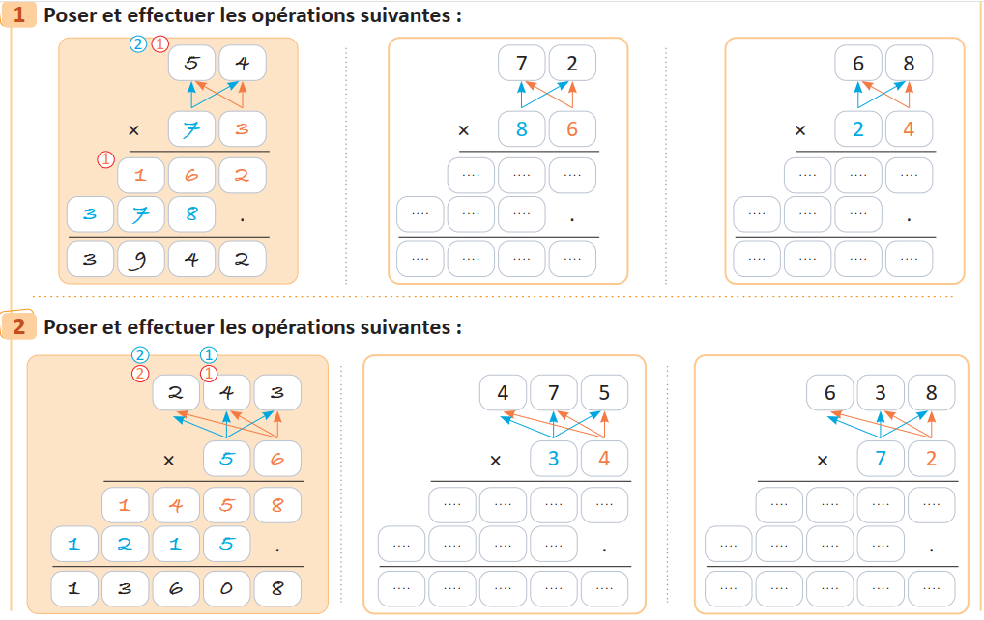






Prenez la correction sur vos livrets.
M
L’enseignant donne 30s aux élèves pour recopier la correction sur les livrets.
4 3 2
2 7 2
5 7 6
1 3 6
6 1 9 2
1 6 3 2
1 9 0 0
1 2 7 6
1 4 2 5
4 4 6 6
1 6 1 5 0
4 5 9 3 6
Page 12

Slide 36
Pratique en binôme
5 min

Slide 37

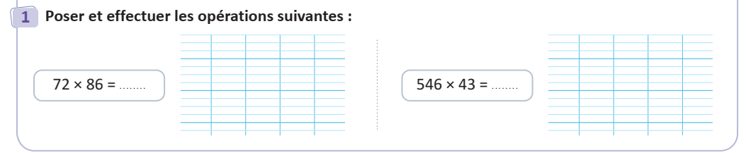
Travaillez individuellement puis discutez en binômes vos réponses.
L'enseignant accorde 2 min au travail individuel puis une minute de discussion. Il circule pour contrôler et donner des indications en cas de blocage.

Slide 38
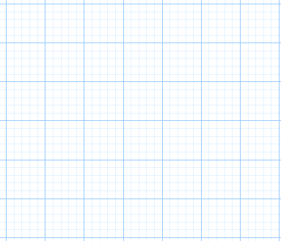


Prenez la correction sur vos livrets.
L’enseignant explique la réponse et donne 30s aux élèves pour recopier la correction sur les livrets.
5
4
6
7
2
6192
23478
×
×
4
3
8
6
2
1
6
3
8
4
3
7
2
1
8
4
.
5
6
.
6
1
9
2
2
3
4
7
8
Page 13

Slide 39
Pratique autonome :
Travail individuel et défi
20 min

Slide 40
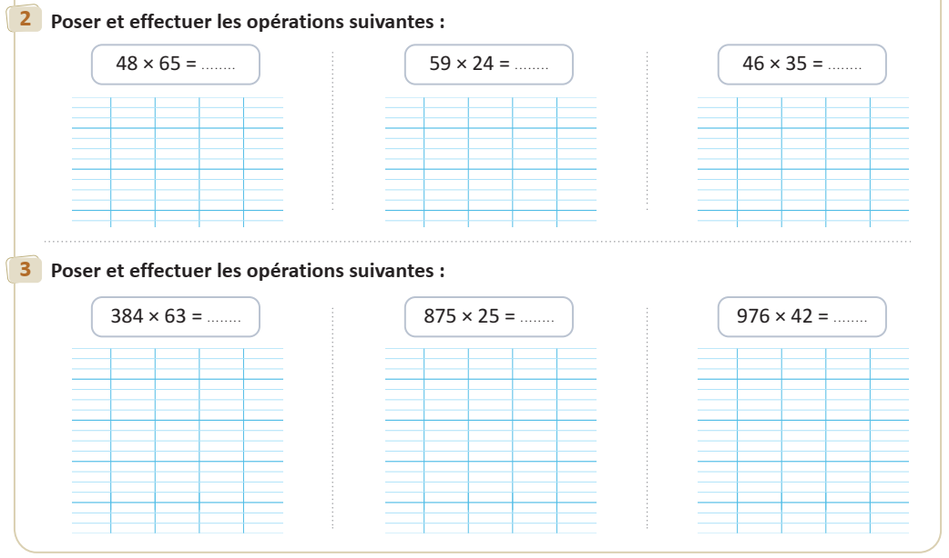
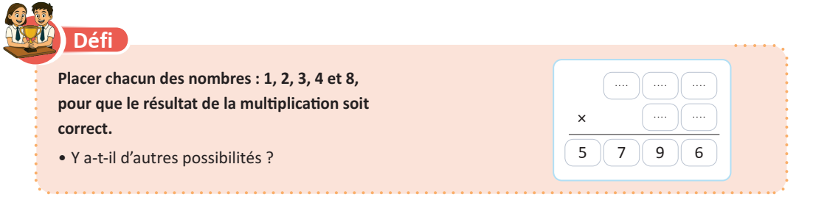
Prenez votre livret et votre crayon, puis répondez individuellement aux exercices. Vous avez 10 min.
PA
L’enseignant vérifie les productions des élèves, donne une aide individuelle en cas de difficulté et oriente les élèves ayant terminé vers le défi.

Slide 41

Le temps est terminé. Voyons ensemble la solution des exercices.
PA
L’enseignant accorde 5 min pour donner l’occasion aux élèves de présenter leurs productions et les corrige.
Temps Écoulé

Slide 42
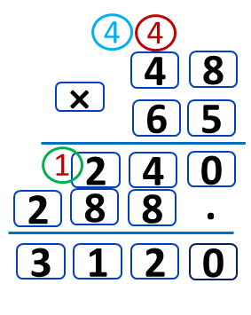
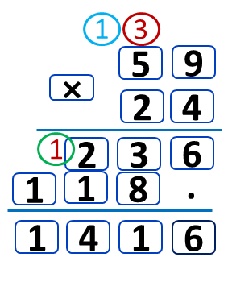

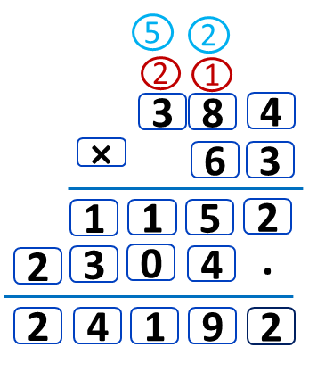
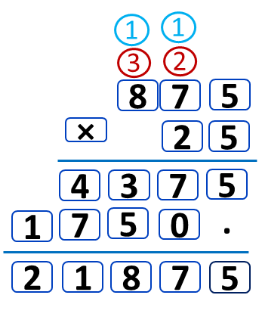

Prenez la correction sur vos livrets.
PA
L’enseignant donne 5 min aux élèves pour recopier la correction sur les livrets. Il propose une solution au défi s’il reste assez de temps.
3120
1416
1610
①
24192
21875
40992
①
①
Page 13

Slide 43

Clôture
3 min

Slide 44
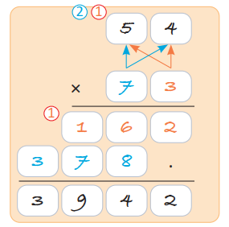
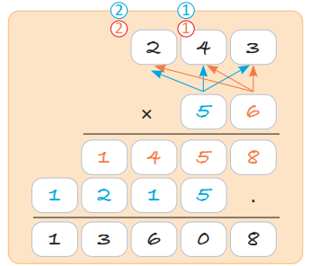
Dans cette séance on a vu comment multiplier un entier par un entier à deux chiffres.
C
L’enseignant donne un rappel de la séance.
Voici les étapes pour poser et effectuer une multiplication :
1°/ Multiplier les unités
2°/ Multiplier les dizaines
3°/ Multiplier les centaines
N’oublie pas les retenues.

Slide 45
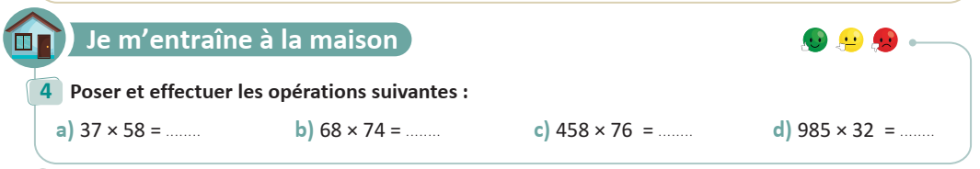
Voici l’exercice à faire à la maison pour la séance prochaine.
C
L’enseignant incite les élèves à faire l’exercice à la maison et clore la séance.

Slide 46

Fin de la séance

